Slide 1

SISTEMA INTEGRAL DE FLOTA
Nombres: Pedro San Martín, Matías Bello, Luis Arias.
Fecha: 18/05/2025.
Profesores: Mabel Herrera, Juan Pablo Mellado.
Institución: Duoc UC.

Slide 2


CONTEXTO DEL PROYECTO
¿A quién va dirigido?
Operatividad del sector logístico
Presencia de empresas emergentes en Chile
Desafíos y rentabilidad

Slide 3
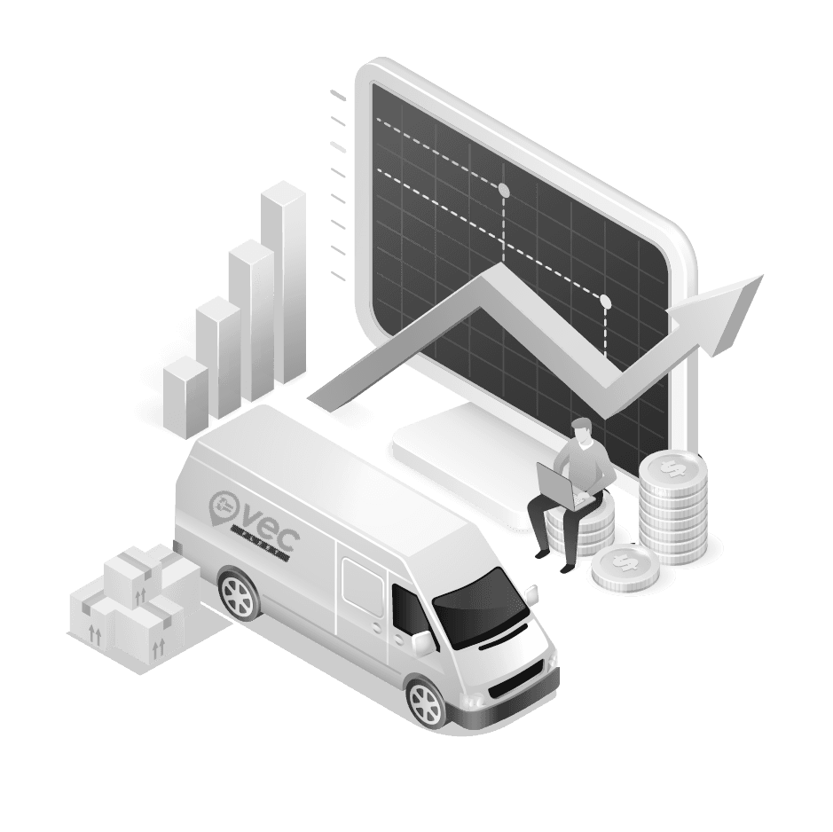
PROBLEMA
-¿Cúal es el problema principal?
-La falta visibilidad, control y eficiencia operativa en la gestión de vehículos y recursos logísticos.
-Evidencias del problema.
-Empresas con procesos logísticos ineficientes pueden perder entre el 6% y el 20% de sus ingresos debido a retrasos, costos adicionales y pérdida de clientes.
-El consumo de combustible representa entre el 20% y el 35% de los costos operativos en el sector del transporte,
-La falta de mantenimiento preventivo puede llevar a costos de reparación hasta un 50% más altos, afectando la disponibilidad y confiabilidad de la flota.

Slide 4

solución
-¿Cómo se resuelve el problema exactamente?
-Sistema integral de gestión de flota, diseñado para resolver los problemas de visibilidad, control y eficiencia operativa.
-¿Qué beneficios aporta al estado actual?
- Visibilidad en tiempo real
- Optimización de costos operativos
- Mejora de la eficiencia operativa
- Reducción de riesgos y accidentes

Slide 5

OBJETIVOS
-Objetivo general:
-Desarrollar un sistema de gestión de flotas para vehículos terrestres
-Objetivos específicos:
El 85% de los conductores y administradores estarán capacitados y serán capaces de usar el sistema en las primeras 13 semanas.
Conseguir que el 95% de los activos involucrados en el software estén registrados en el sistema en las primeras 13 semanas.
Disminuir en un 20% el tiempo de inactividad de la flota dentro de los primeros nueve meses del proyecto, asegurando una mayor disponibilidad operativa de los vehículos.

Slide 6
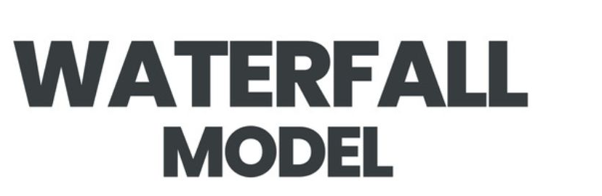
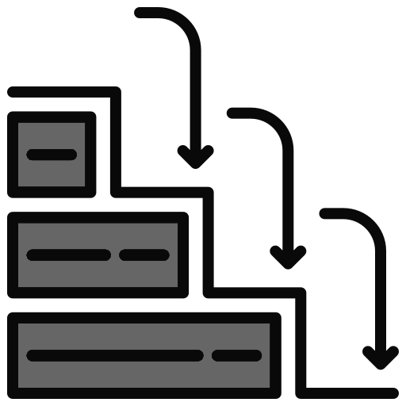
METODOLOGÍA: En cascada
¿Qué es la metodología en cascada?
¿Por qué elegimos una metodología tradicional en cascada?
¿Cuáles son las ventajas de la metodología en cascada sobre otras metodologías?
¿Cómo se gestionan las tareas?

Slide 7

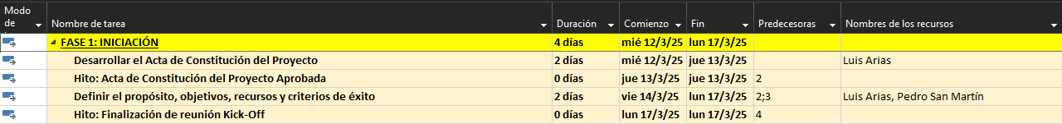
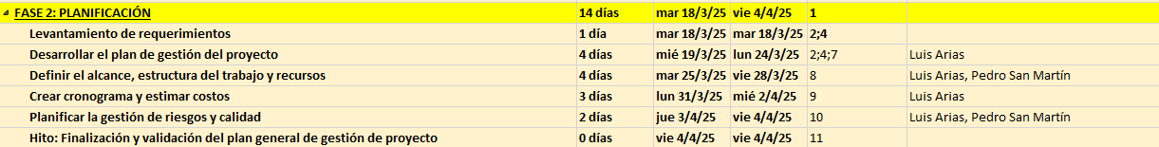
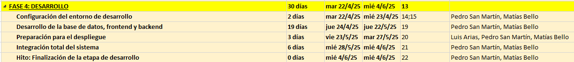
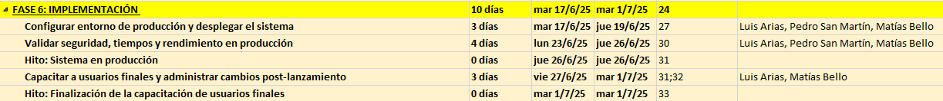
Planificación y cronograma
Roles en el proyecto:
-Luis Arias: Jefe de proyecto y arquitecto de software
-Pedro San Martín: Analista de requerimientos y líder técnico
-Matías Bello: Desarrollador, diseñador y QA

Slide 8
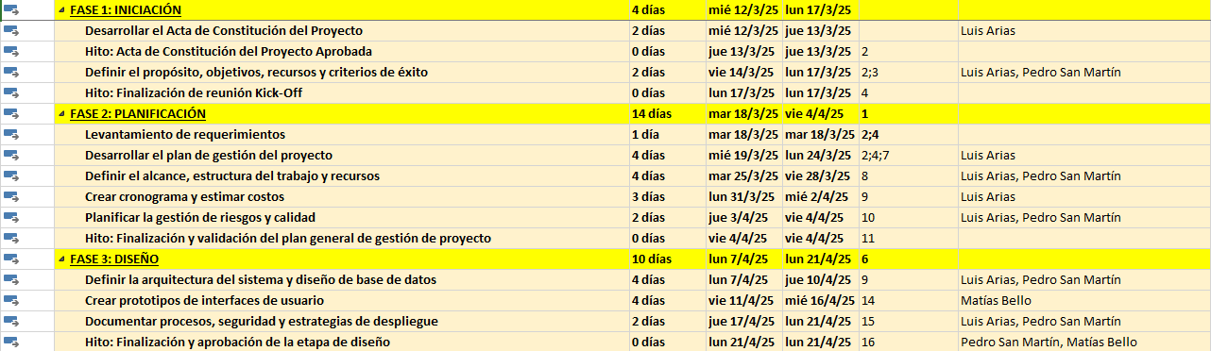

Slide 9
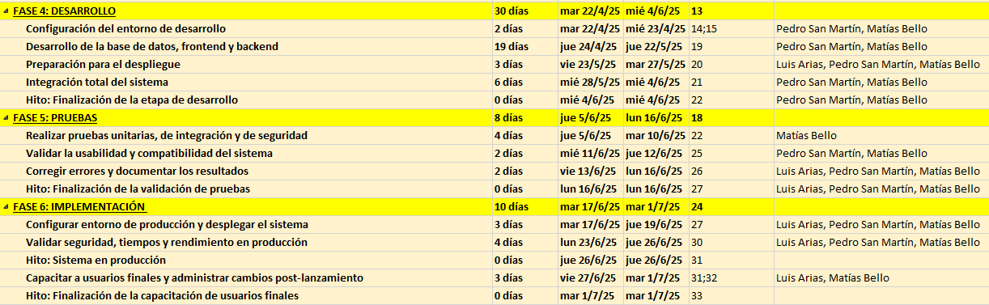

Slide 11

ALCANCE Del PROYECTO
-¿Qué se entregará?
Acta de Constitución del Proyecto: Formaliza el inicio y objetivos del proyecto.
Plan de Gestión del Proyecto: Define cómo se gestionan las actividades del proyecto.
Documento de Especificación de Requisitos de Software: Detalla los requisitos funcionales del sistema.
Código Fuente: Implementación del sistema según los requisitos definidos.
Informe Final del Proyecto: Resume los resultados del proyecto, evaluando el cumplimiento de objetivos.
-¿Cuáles son las restricciones?
Fecha de entrega final: Plazo fijo para la entrega de todos los entregables.
Limitación en las pruebas: Tiempo restringido para probar el sistema completo.
Desarrollo bajo presión de tiempo: Tiempo limitado para la implementación y ajustes.
Fase de validación restringida: El tiempo para la validación con usuarios es breve.
Dependencia de revisiones: Tiempo ajustado para la revisión y aprobación de entregables clave.

Slide 12

ALCANCE Del producto
-Lo que NO estará en el proyecto:
1.Optimización de rutas.
2.Órdenes de trabajo de mantenimiento.
3.Integración a API´s de gasolineras
4.Machine learning
5.Solo se manejan vehículos en calidad de propiedad
o arriendo.
6.Recepción de carga/descarga.
7.Gestión de inventarios o pedidos.
8.Integración con ERP.
9.Comunicación con clientes finales.
10.Planificación de producción.
11.Distribución interna de materiales.

Slide 13

FUNCIONALIDADES
1.Asignación de móviles con registro de usuarios responsables.
2.Registro y gestión de accidentes y siniestros, con registro detallado y adjuntos.
3.Creación y edición de notificaciones automáticas para vencimientos y mantenimientos preventivos.
4.Creación y edición de módulos de vehículos, conductores, proyectos y recorridos.
5.Entrega de información en distintos formatos (PDF y Excel) para sincronizar información de operatividad.
6.Gestión de consumo de combustible, registro de carga, consumo por móvil y análisis de eficiencia.
7.Gestión de roles y permisos, diferenciando Gestor de flota, conductores y Encargado de mantenimiento y prevención, técnico en mantención.
8.Dashboard interactivo y visual para mostrar información clave sobre el consumo de combustible, el estado de mantenimiento de los vehículos y su asignación.
9.Monitoreo en tiempo real de todos los vehículos de la flota, permitiendo a los gestores de flota visualizar información clave sobre el estado de cada vehículo.

Slide 14
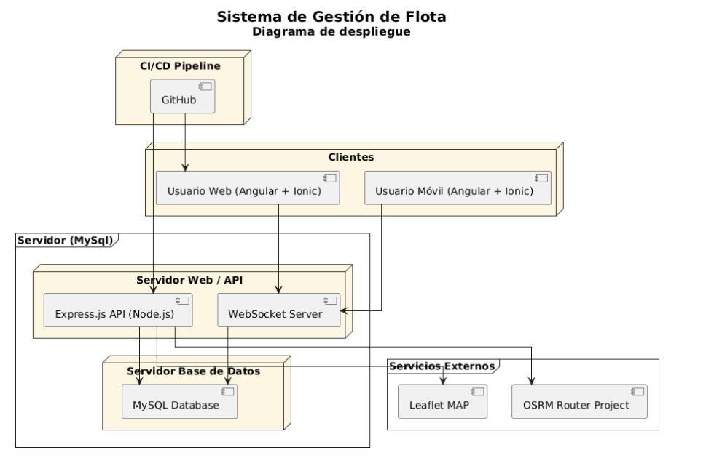
aRquitectura 4 + 1

Slide 15
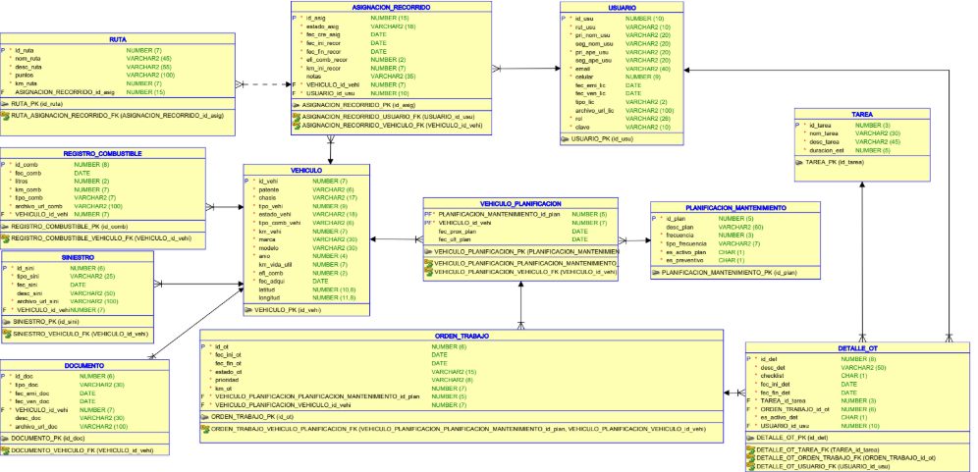
MODELO DE DATOS

Slide 16

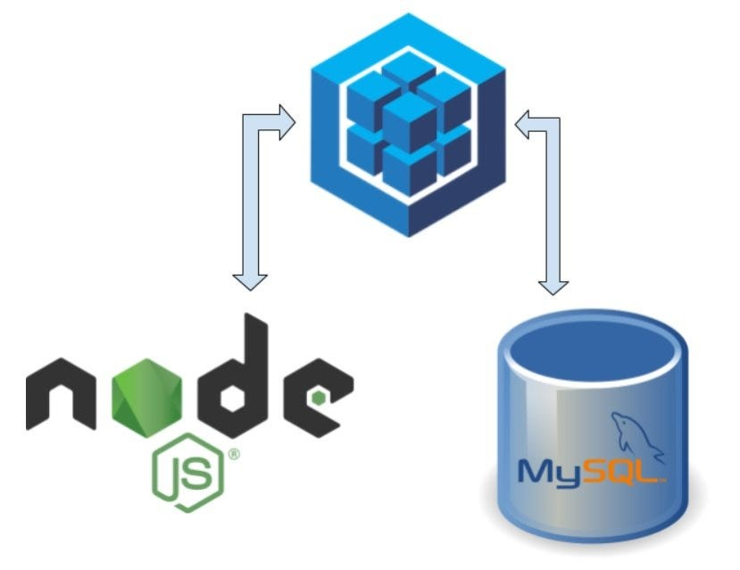
tecnologías a usar

Slide 17
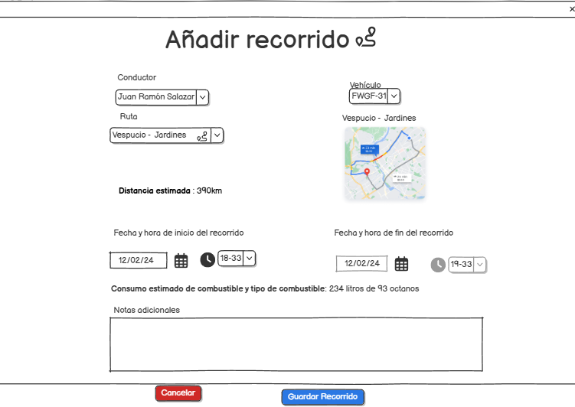
MOCKUP - asignación de recorrido

Slide 18
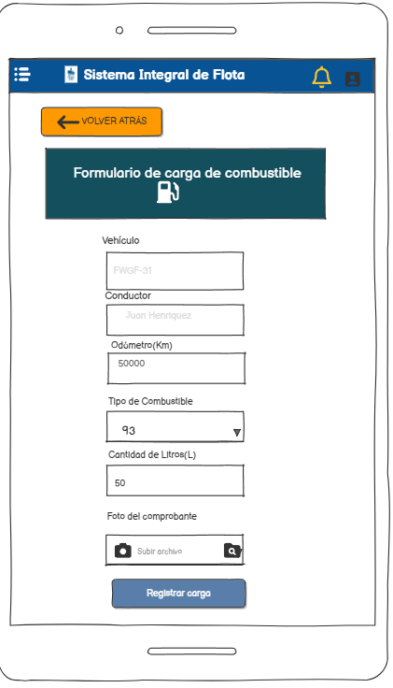
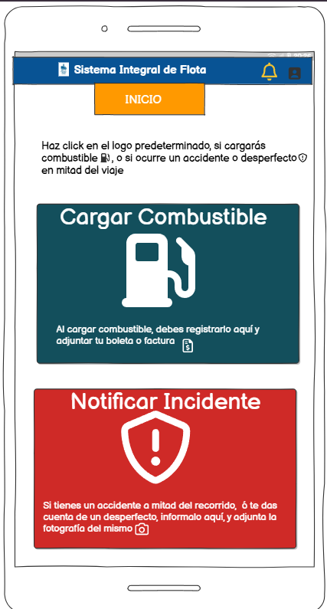
MOCKUP - registro combustible

Slide 19
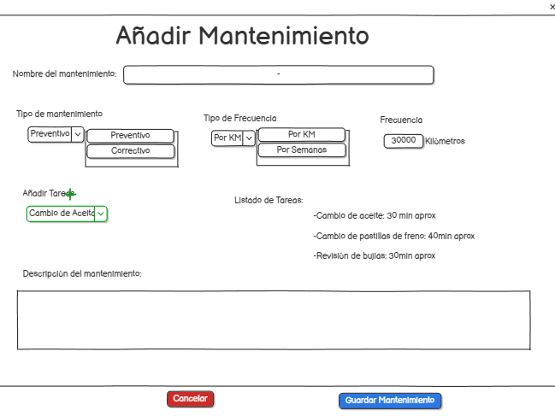
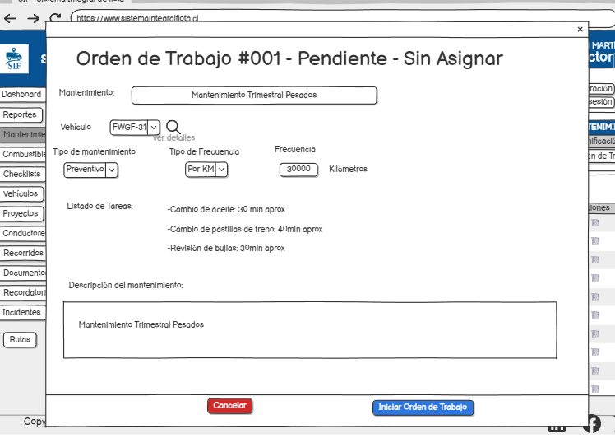
MOCKUP - mantenimiento

Slide 20
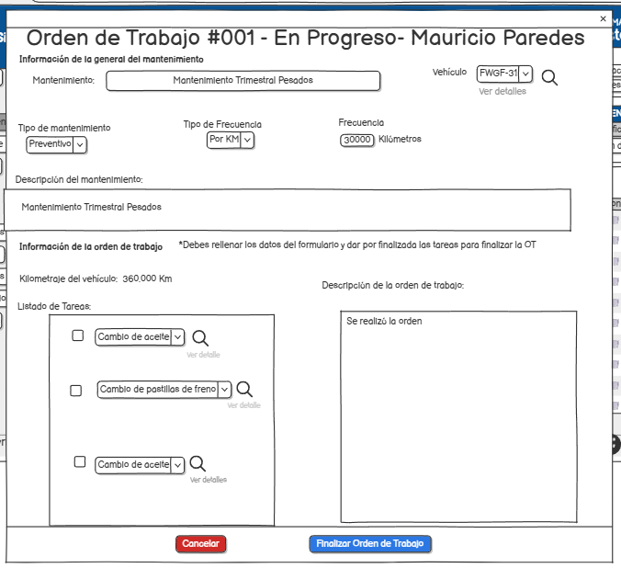
MOCKUP - mantenimiento

Slide 21
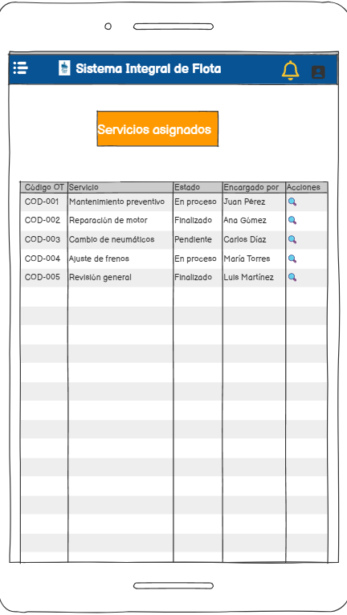
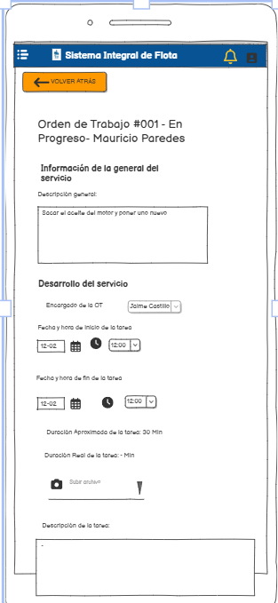
MOCKUP - mantenimiento

Slide 22
COMENTARIOS FINALES

